Slide 1
la biblioteca pública y la inclusión
UNA EXPERIENCIA CON LA POBLACIÓN SORDA DE BOGOTÁ

Slide 2
Rol de la biblioteca pública
ACCESO
IGUALDAD
FOMENTODE LA PAZ

Slide 3

SEÑAS PARA LA PAZ

Slide 4
FASES DEL PROYECTO
DISCUSIÓN PÚBLICA
RECOPILAR INFORMACIÓN
ESQUEMA
ALIADO
DESARROLLO

Slide 5
MATERIAL ACCESIBLE
GUION EN ESPAÑOL
TRADUCCIÓN A LSC
VIDEOS Y DISEÑO

Slide 6
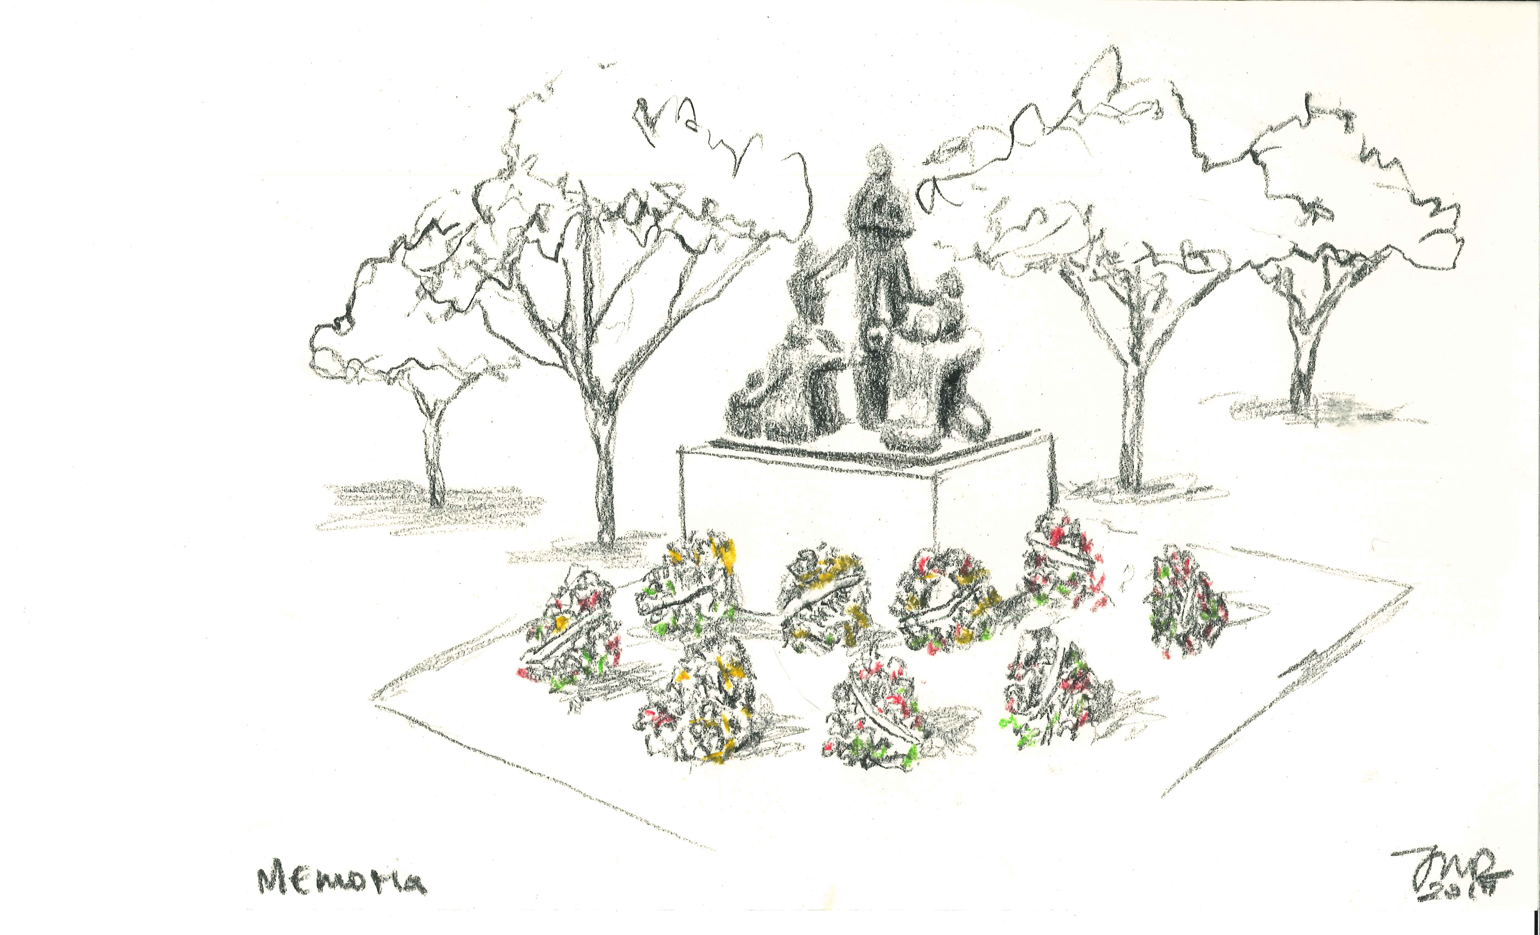
Continua..
Socialización
“¿Y por qué estamos hablando de la paz?” pregunta de una estudiante sorda
El diálogo continúa “¿cómo llegamos a esta situación?

